Slide 1

发丝
定义：
在边界，水平标尺和纹理上使用的一个像素宽的线条
什么时候使用
你希望界面看起来很优雅，很精致
好处：
当你的设计里有一些大元素（大块正文，不同颜色的区域，图片）的时候，发丝为设计增加了一种现在没有的精度。

Slide 2
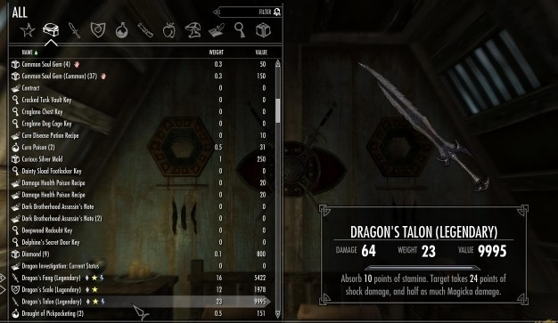
如何使用：
通过为标题加下划线来区分带标题的栏目

Slide 3
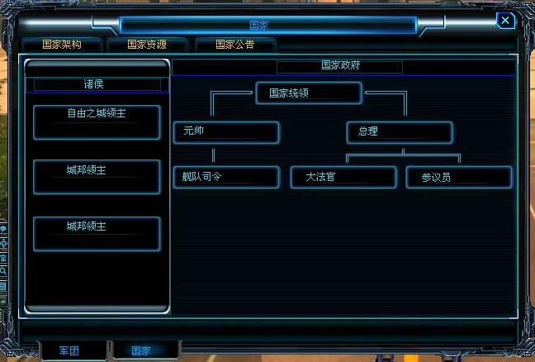
用水平分割线，垂直分割线或封闭的边界来划分不同的内容区域

Slide 4
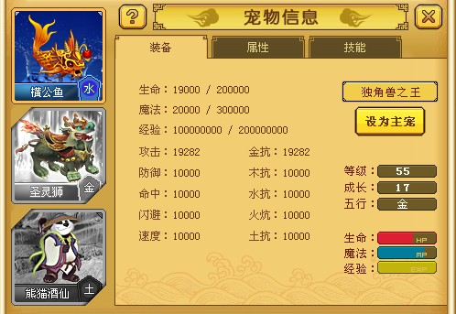
在不同背景颜色的区域之间，清楚标识他们的边界

Slide 5
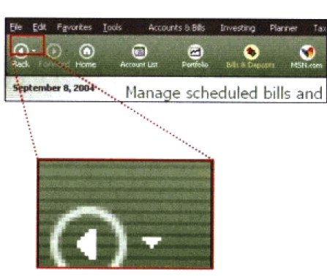
用在底纹上，例如格线或一组水平线

Slide 6
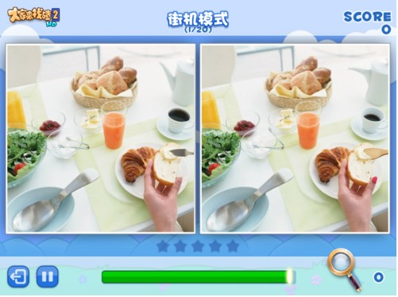
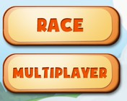
用在图标，图片，和画出的图形里——边框
用在控件周围的边界上，例如按钮

Slide 7
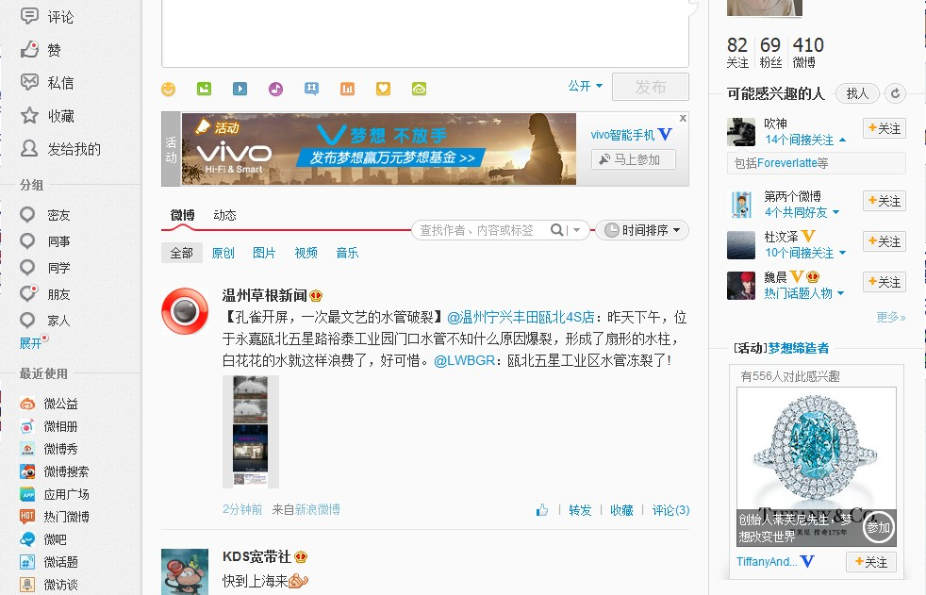
PS：同样像素，灰色比黑色看起来要细

Slide 8
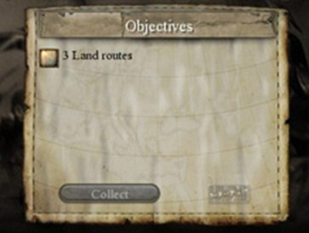
PS：也可以是虚线而不是实线

Slide 9
粗细字体对比
定义：
使用两种字体相互对照——一种细一些，颜色浅一些，另一种粗一点，颜色深一点——来区别不同级别的信息
什么时候使用
字体是页面上的重要元素，而且希望页面的结构在第一眼看上去就很清楚，页面显得很生动
好处：
行程强烈对比，从而建立视觉层次结构

Slide 10
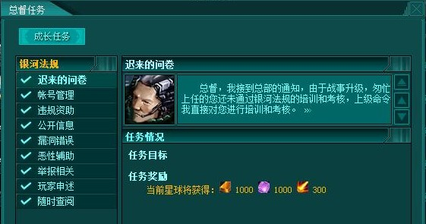

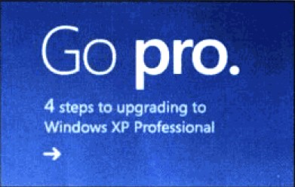
如何使用：
用来区分信息文字和导航链接
标识选中状态
加重一个短语中的文字
在广告标识中区别其中的一些文字

Slide 11
皮肤
定义：
使用两种字体相互对照——一种细一些，颜色浅一些，另一种粗一点，颜色深一点——来区别不同级别的信息
什么时候使用
字体是页面上的重要元素，而且希望页面的结构在第一眼看上去就很清楚，页面显得很生动
好处：
行程强烈对比，从而建立视觉层次结构

Slide 12
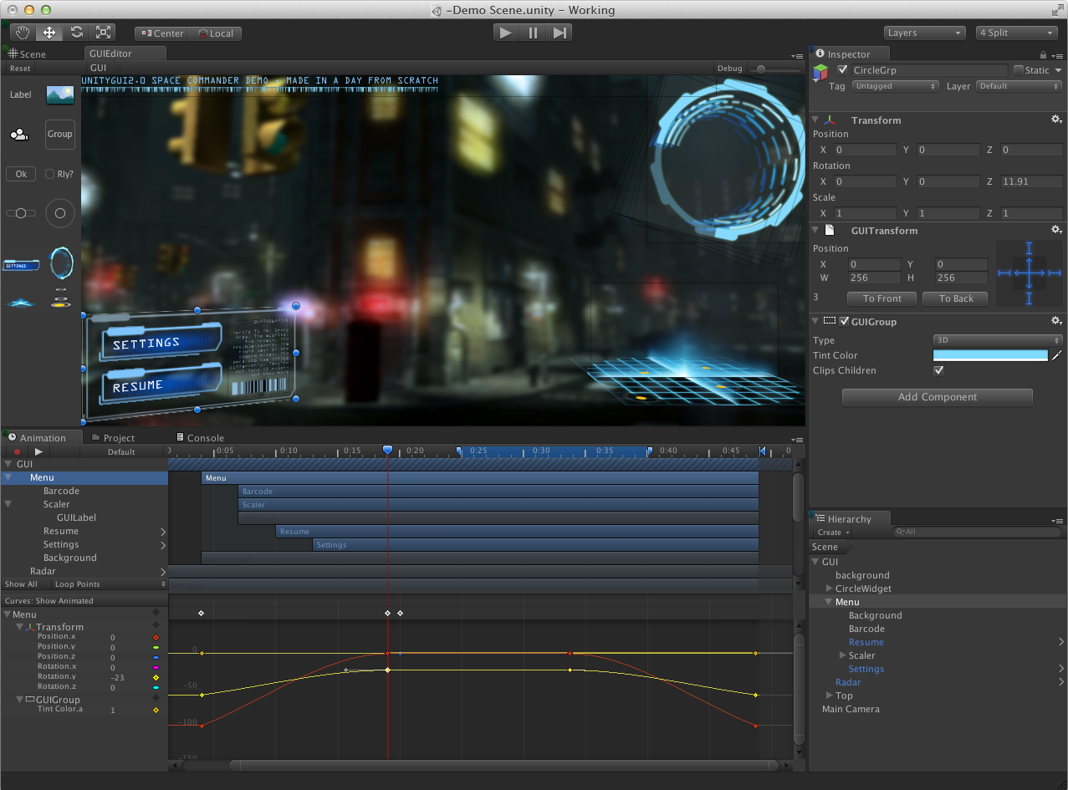

Slide 13
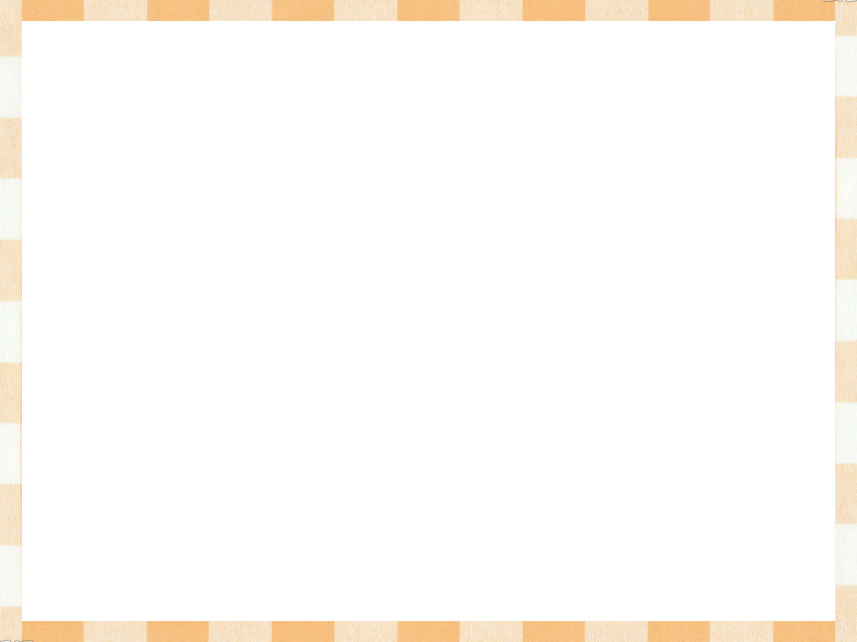

EZGUI

Slide 14
课程作业要求：
两个界面——开始界面和游戏主界面

Slide 15
开始界面的最起码要求：
开始游戏（点进去能够进入主游戏界面）
退出游戏
按钮——各5分
功能实现——各10分
美观——10分
共计40分

Slide 16

游戏主界面的最起码要求：
可移动的窗口（window）——5分
窗口的关闭功能（toggle）——5分
聊天对话框（textfield和label）——5分
图片——5分
美观——40分
PS：
用默认的图片（如： ）
见到一个扣2分

Slide 17

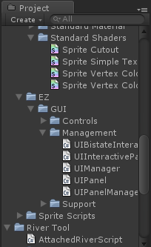
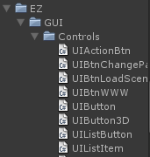
1、新建一个空的gameobject,然后把脚本UIManager放置其中
再新建一个空的gameobject,然后把脚本UIButton放置其中

Slide 18
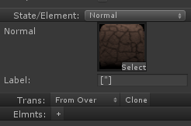
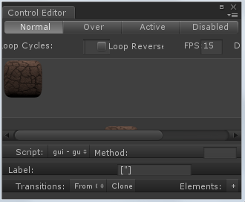
2、在UIButton里的State/Element中加入各种状态的图片(平时 点击 离开状态图)
两种途径都可
或者
在Window中选择UIControl Editor然后加入各种状态的图片。

Slide 19
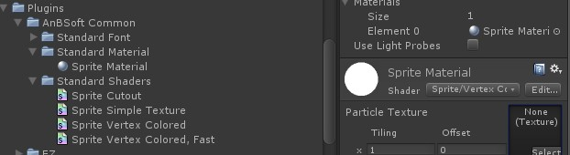
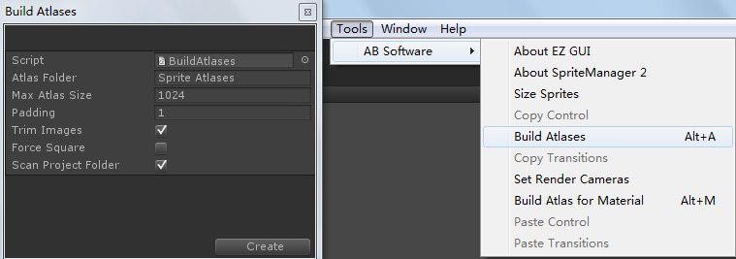
3、找到sprite material，没有找到的新建一个material然后选择shader为Sprite中的Vertex Colored，先不放图
4、选择tools-Build Atlases来创建图片，这时候会生成一个Sprite Atlases的文档来存储生成的图片，把生成的图片赋给材质球material即可

Slide 20

5、在UIButton中找到Pixel Perfect选项 勾选
勾选此选项，可以固定原图的像素，如果不勾，则可以随意改变长宽

Slide 21
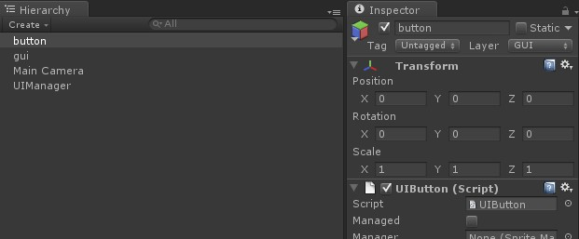
6、建立一个Layer，取名GUI，然后选择它作为button的layer

Slide 22
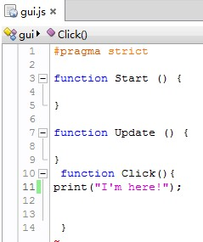
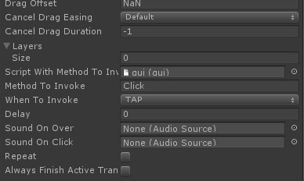
给Button增加事件响应代码：
创建一个空对象，然后写一个脚本：

Slide 23
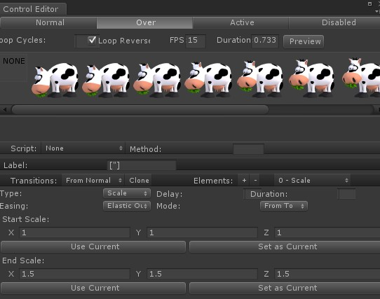
做有动画效果的按钮：
新建一个空的gameobject,然后放入UIButton脚本
放入一个material （此步骤跟上述相同）
找到window——UI control editor,把几帧动画拖入其中，预览

Slide 24
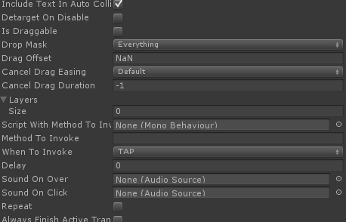
用build atlases来生成
放声音

Slide 25
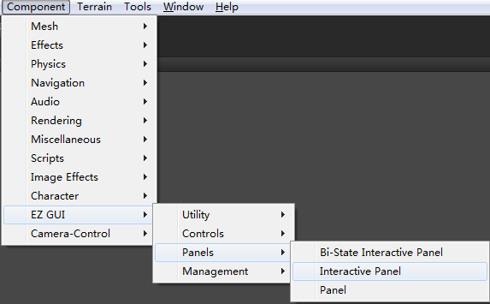
滑动按钮
新建一个空的gameobject,然后放入component——EZGUI——Panels——interactive panel脚本

Slide 26
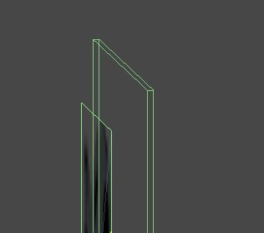
按钮（把各种按钮都做到panel的子集上）
Panel（给panel加一个box collider，并且确保顺序是panel的collider在后）
这是Panel的collider
这是各个按钮的collider（当播放时才会自动出现）

Slide 27
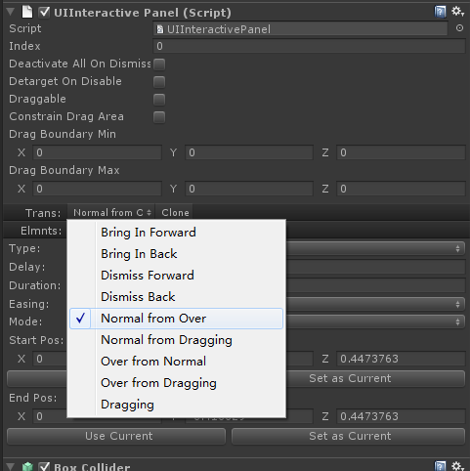

Slide 28
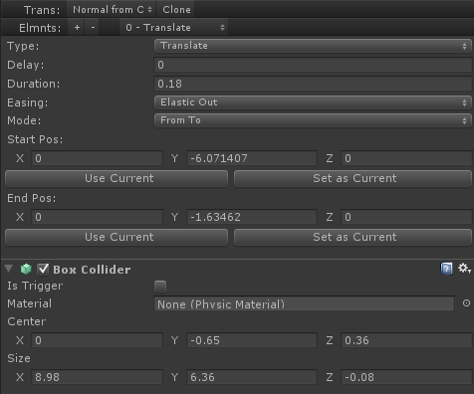

Slide 29
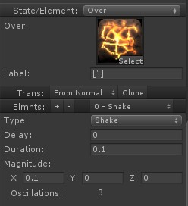
当然这种方式也可以用到按钮上

Slide 30
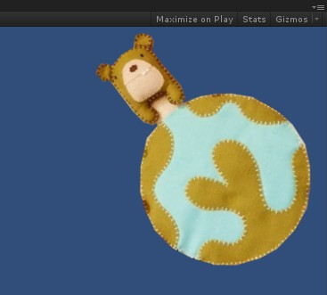
可以旋转的按钮

Slide 31
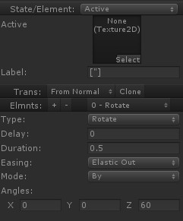
点击后旋转，所以在active这里
如果需要别的效果（如放大，摇摆等），可以叠加效果
每次旋转60度

Slide 32
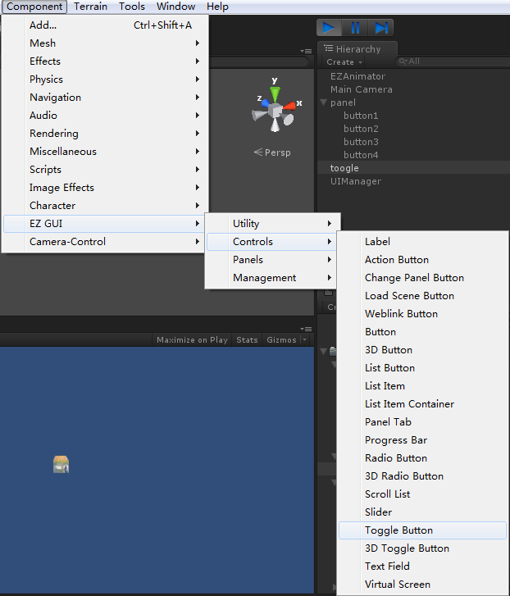
Toggle
建立一个空的gameobject，然后u放入component—ezgui—controls—toogle button

Slide 33
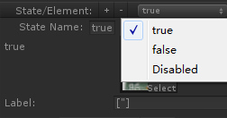
增加一个element，另取名字，放图片
在这里换名字
这里放边上的文字

Slide 34
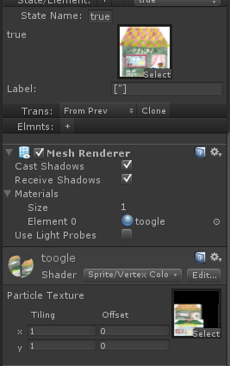
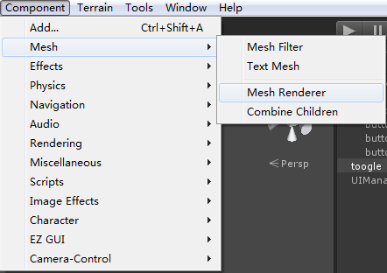
找到mesh renderer，如果没有，自己通过component—mesh—mesh renderer来添加

Slide 35
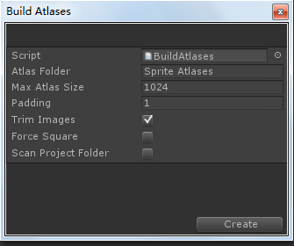
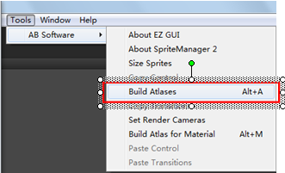
放好meterial,然后build atlases一下，调整好toogle的大小就可以了
去掉这个勾

Slide 36
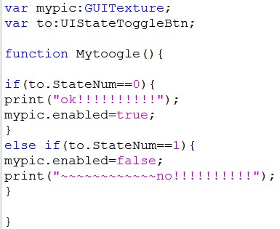
用toggle来做脚本

Slide 37
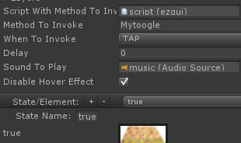

Slide 38
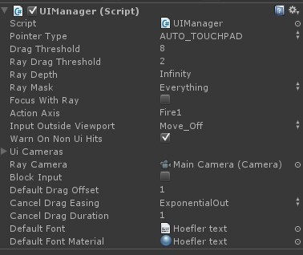
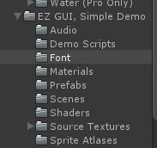
在ezgui中放字体

Slide 39
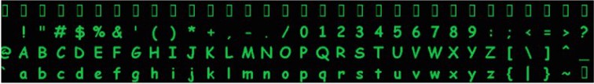
位图字体：
它和truetype字体的不同：
Truetype字体是矢量的，可以无限放大（电脑中的字体都是）
位图字体其实是定好的图片，需要时调用，好处是可以随自己的喜好修改，使得字体与众不同——可以用位图字体创建器来得到。

Slide 40
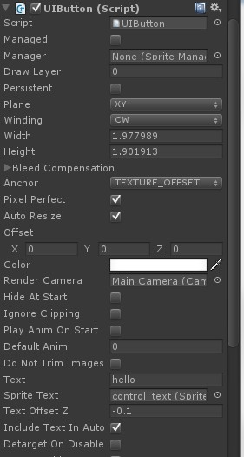
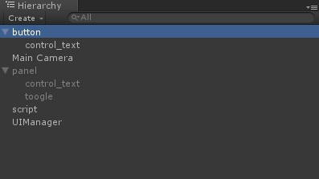
当往text里面放字，就会出现这个
另：目前这个插件没有办法用中文！！

Slide 41
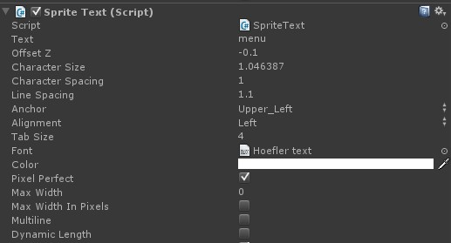

用EZGUI来做聊天对话框：
同理：
当显示的字=输入的字，就是对话模式
先观察
这个便是显示的字

Slide 42
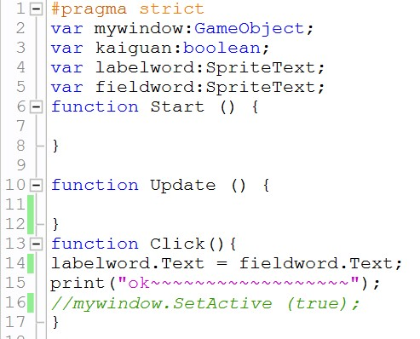
这个function是放在按钮上触发的

Slide 43
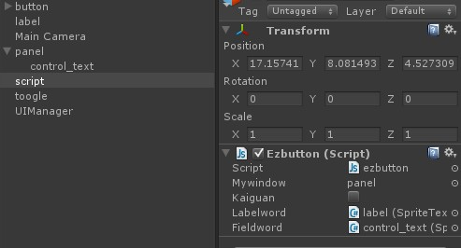

Slide 44
有层级的菜单制作总思路：
董事长，有他公司才能开
UIManager
各部门经理，掌管有panel脚本的面板
PanelManager1
PanelManager2
各执行，有panel脚本，
各执行，有panel脚本，
各执行，有panel脚本，
Panel1
Panel2
Panel1
Panel2
各小兵，做具体事宜，除了button,还可以是滑动条，对话框，勾选项等
button
button
button
button

Slide 45
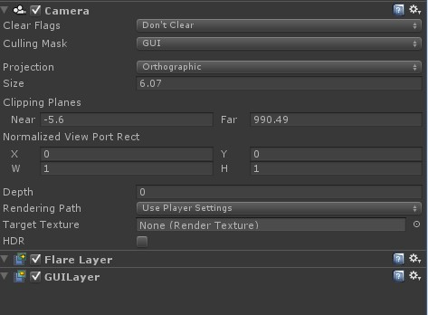
有层级的菜单制作
除了main camera，再建一个camera，用来只看ＧＵＩ部分
把界面的一些元素的layer都改成GUI，这样方便摄像机过滤
可以使背景不变
这个摄像机只用来看layer为GUI的元素
注：在main camera去掉GUI这一layer

Slide 46
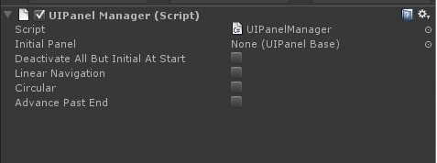
建一个空的gameobject，放component——EZGUI——Management——Panel manager

Slide 47
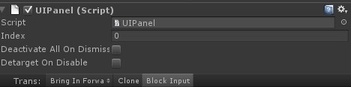
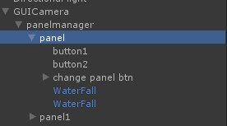
想建立几级就建立几个面板，制作面板为建立一个空的gameobject,然后放入component——EZGUI——Panels——Panel
父子级关系，有panel manager脚本的才能控制底下有panel脚本的
按层级把几个panel分别指派好
0,1,2,3……

Slide 48


创建一个可以用来设置跳转，点击变化的按钮（如，下一页，上一页）：
建立一个空的gameobject,然后放入component——EZGUI——Control——Change Panel Button

Slide 49
Bring In Forward是播放的开始动画
Dismiss Back 是播放的结束动画

